Slide 1
Problema 1
O gerente de RH de uma empresa observou que a justificativa fornecida pelos funcionários para suas faltas era "moradia distante do local de trabalho". Para verificar se isto é verdade, solicitou uma análise das distâncias entre as moradias dos faltosos e o local de trabalho. As distâncias devem ficar distribuídas em 10 grupos, um para cada um dos intervalos:
(0 a 1Km], (1km a 3km], (3km a 5km], ..., (19km a 21km], (21km, ∞)
Esta empresa tem os seguintes dados de seus funcionários em um arquivo:
matrícula, nome, endereço, distância ao local de trabalho, data de admissão
e a frequência, em outro arquivo, que contém os seguintes dados:
matrícula, data, frequência (1 – presente, 0 – ausente)

Slide 2
Análise da Solução
1) Coletar os dados: Filtrar distância de faltosos (por ocorrência)
Cadastro
Frequência
Distância Faltas
matr | nome | Endereço | Distância em Km
210 | Zé Carioca | Rua A, 01 | 0,5
211 | Pedrinho | Rua D,10 | 0,9
212 | Narizinho | Rua E, 34 | 1,0
213 | Emília | Rua E, 34 | 1,0
214 | Visconde | Rua E, 34 | 1,0
215 | Zezinho | Rua W, 23 | 4,5
216 | Huguinho | Rua W, 23 | 4,5
230 | Luisinho | Rua W, 23 | 4,5
231 | Gastão | Rua F, 13 | 2,5
232 | Cebolinha | Rua M, 33 | 8,9
233 | Lalá | Rua J, 13 | 2,1
234 | Lelé | Rua J, 13 | 2,1
235 | Lili | Rua J, 13 | 2,1
241 | Clarabela | Rua 0, 23 | 22,8
251 | Magali | Rua T, 21 | 4,2
252 | Donald | Rua J,21 | 5,0
253 | Margarida | Rua K, 33 | 4,3
.....
matr | Dia | Freq
210 | 2/1 | 0
211 | 2/1 | 0
212 | 2/1 | 1
213 | 2/1 | 1
214 | 2/1 | 1
215 | 2/1 | 1
... | ...
... | ... | ...
218 | 3/1 | 0
211 | 3/1 | 1
212 | 3/1 | 0
213 | 3/1 | 1
... | ...
299 | 3/1 | 0
210 | 4/1 | 1
211 | 4/1 | 0
... | ... | ..
.... | ... | ...
matr | Distância em Km | Falta
210 | 0,5 | 2/1
211 | 0,9 | 2/1
231 | 2,5 | 2/1
210 | 0,5 | 3/1
212 | 1,0 | 3/1
210 | 0,5 | 3/1
253 | 4,3 | 3/1
212 | 1,0 | 4/1
232 | 3,0 | 4/1
210 | 0,5 | 5/1
211 | 1,0 | 4/1
251 | 4,2 | 5/1
233 | 2,1 | 6/1
231 | 2,1 | 8/1
234 | 2,9 | 9/1
252 | 5,0 | 9/1
282 | 6,0 | 10/1
...

Slide 3
Análise dos Dados
2) Agrupar e Totalizar os dados
3) Visualizar os dados
matr | dist | Falta
210 | 0,5 | 2/1
211 | 0,9 | 2/1
231 | 2,5 | 2/1
210 | 0,5 | 3/1
212 | 1,0 | 3/1
210 | 0,5 | 3/1
253 | 4,3 | 3/1
212 | 1,0 | 4/1
232 | 3,0 | 4/1
210 | 0,5 | 5/1
211 | 1,0 | 4/1
251 | 4,2 | 5/1
233 | 2,1 | 6/1
231 | 2,1 | 8/1
234 | 2,9 | 9/1
252 | 5,0 | 9/1
282 | 6,0 | 10/1
...
x | y
Distância | N.º faltas
1,0 | 8
3,0 | 5
5,0 | 8
7,0 | 7
9,0 | 6
11,0 | 3
13,0 | 5
15,0 | 2
19,0 | 1
21,0 | 2
O gráfico mostra uma associação, de sentido contrário, entre o número de faltas e a distância.
Assim, quanto maior é a distância de casa, menor é a tendência para faltar!

Slide 4
Problema 2
Os pais de um bebê recém nascido que dividem seu atendimento noturno acham que o outro está mais descansado. Cada um registrou as horas de sono durante 30 dias e desejam compará-las.
Registro da mãe
Registro do pai
8,7 | 9,3 | 4,0
9,4 | 5,3 | 7,4
6,6 | 7,3 | 6,3
6,0 | 6,7 | 5,9
6,9 | 5,8 | 10,0
5,4 | 4,7 | 6,5
5,3 | 5,6 | 8,6
8,9 | 5,9 | 7,7
10,1 | 5,4 | 9,0
9,6 | 7,6 | 7,9
7,1 | 9,5 | 7,1
8,3 | 7,1 | 7,4
7,1 | 7,5 | 7,4
7,9 | 7,9 | 7,8
7,5 | 6,4 | 6,2
6,2 | 6,2 | 8,6
8,2 | 7,5 | 8,4
8,7 | 7,7 | 6,6
8,5 | 7,6 | 8,1
7,6 | 8,8 | 7,1
Como compará-las?

Slide 5
Análise dos Dados
Registro da mãe
Registro do pai
8,7 | 9,3 | 4,0
9,4 | 5,3 | 7,4
6,6 | 7,3 | 6,3
6,0 | 6,7 | 5,9
6,9 | 5,8 | 10,0
5,4 | 4,7 | 6,5
5,3 | 5,6 | 8,6
8,9 | 5,9 | 7,7
10,1 | 5,4 | 9,0
9,6 | 7,6 | 7,9
7,1 | 9,5 | 7,1
8,3 | 7,1 | 7,4
7,1 | 7,5 | 7,4
7,9 | 7,9 | 7,8
7,5 | 6,4 | 6,2
6,2 | 6,2 | 8,6
8,2 | 7,5 | 8,4
8,7 | 7,7 | 6,6
8,5 | 7,6 | 8,1
7,6 | 8,8 | 7,1
Não esclarecedor...

Slide 6
Análise dos Dados
Registro da mãe
Registro do pai
Dias por intervalo
8,7 | 9,3 | 4,0
9,4 | 5,3 | 7,4
6,6 | 7,3 | 6,3
6,0 | 6,7 | 5,9
6,9 | 5,8 | 10,0
5,4 | 4,7 | 6,5
5,3 | 5,6 | 8,6
8,9 | 5,9 | 7,7
10,1 | 5,4 | 9,0
9,6 | 7,6 | 7,9
7,1 | 9,5 | 7,1
8,3 | 7,1 | 7,4
7,1 | 7,5 | 7,4
7,9 | 7,9 | 7,8
7,5 | 6,4 | 6,2
6,2 | 6,2 | 8,6
8,2 | 7,5 | 8,4
8,7 | 7,7 | 6,6
8,5 | 7,6 | 8,1
7,6 | 8,8 | 7,1
Tempo(em h) | Mãe | Pai
0 a 4 | 1 | 0
4 a 5 | 1 | 0
5 a 6 | 9 | 0
6 a 7 | 5 | 21
7 a 8 | 5 | 0
8 ou mais | 9 | 9
Resumo | Mãe | Pai
Media | 7,1 | 7,6
Moda | 5,4 | 7,1
Mediana | 6,8 | 7,6
Variância | 2,8 | 0,7
Desvio Padrão | 1,7 | 0,8

Slide 7

Análise Estatística de Dados
A maioria das áreas de conhecimento, sobretudo áreas de ciências sociais, biológica, saúde e negócios, recorrem à análise de dados para confirmar e/ou propor novas teorias.
Os dados são instrumentos essenciais à compreensão do mundo.
A análise de dados busca descrever e resumir dados, identificar relações e diferenças entre variáveis, comparar variáveis e fazer previsões.

Slide 8
Análise Estatística de Dados: exemplos
a partir de resultados experimentais (dados), descrever uma lei que os explique
a partir de respostas de um questionário sobre um produto (dados), mensurar o grau de satisfação com o produto e melhorias desejadas pelos mesmos;
a partir de características de composição de alimentos, como teores de calorias, glicídios, proteínas, lipídios, cálcio, fósforo, ferro (dados), encontrar graus de similaridade ou adequação para dietas específicas em determinadas doenças;
a partir do monitoramento de reações de grupos distintos em diferentes situações simuladas via realidade virtual(dados), encontrar um padrão de comportamento;
a partir de indicadores socioeconômicos por micro áreas (dados), caracterizar regiões urbanas em relação ao risco à saúde.
a partir do monitoramento do tráfego virtual (dados), determinar o impacto de uma notícia em diferentes perfis

Slide 9
Análise Estatística de Dados
É uma técnica analítica, com objetivo definido, pela qual se dá ordem, estrutura e significado aos dados, que podem ser quantitativos ou qualitativos.
Utiliza-se de tecnologias da informação para tratar e transformar grandes volumes de dados, buscando identificar respostas, soluções, tendências, regras, padrões, diferenças e variações a partir de um volume de dados.
Na primeira fase, conhecida como análise exploratória, onde os dados são organizados em tabelas e gráficos e deseja-se resumos descritivos como a média, a mediana, a moda, o desvio padrão, entre outras, a tecnologia permite o armazenamento organizado dos dados, cálculo automático dos resumos e várias formas de visualização.
Na fase seguinte, onde se inferem possíveis modelos de comportamento, distribuição e agrupamento, entre outros, a tecnologia fornece várias ferramentas que os interpretam, incluindo operações como a identificação de divergências ou de padrões.

Slide 10
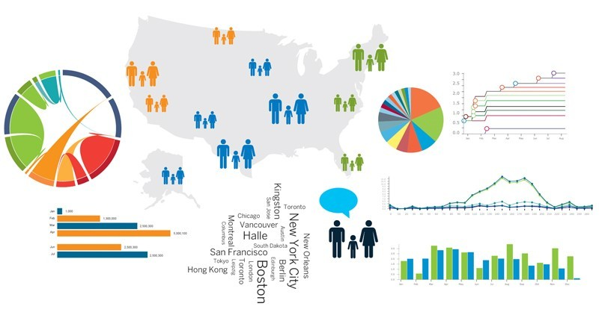
Análise Exploratória de Dados
Objetivo: examinar os dados antes da aplicação de qualquer técnica estatística ou de mineração de dados.
Ajuda a extrair informações relevantes de um conjunto de dados e a entender os dados e as relações que existem entre as variáveis analisadas.
Utilizando tabelas e gráficos, permite responder questões como:
Os dados são quase todos iguais ou muito diferentes uns dos outros?
Existe algum padrão subjacente ou alguma tendência?
Existem alguns agrupamentos especiais?
Existem alguns dados muito diferentes da maior parte?
Estas questões, de um modo geral, são muito difíceis de serem respondidas observando os dados brutos, não organizados.

Slide 11
Classificação dos Dados
Os dados observados (variáveis) podem ser classificados quanto a sua natureza como:
Variáveis |  | Tipos | Descrição | Exemplos | Gráficos Usuais
Qualitativas ou Categóricas | separados em diferentes categorias que se distinguem por alguma característica não-numérica | Nominal | Não existe nenhuma ordenação | Cor dos olhos, sexo, estado civil, tipo sanguíneo, fumante/não fumante | Pizza Colunas Barras Linhas
 |  | Ordinal | Existe uma ordenação I,II,III | Nível de escolaridade, estágio da doença, colocação de concurso, mês de observação ( jan,fev,..), classe social (alta, média, baixa), desempenho (ruim, regular, bom).
Quantitativas | números que representam contagens ou medidas com níveis de mensuração intervalar ou de razão | Discretas | Valor pertence a um conjunto enumerável | Número de filhos por casal, quantidade de leitos, número de cômodos em um domicílio, número de bactérias por litro de leite, número de cigarros fumados por dia, número de reprovações”, “idade em anos | Barras Colunas Diagrama de Dispersão Linha
 |  | Contínuas | Valor pertence a um intervalo real | Medidas de altura e peso, taxa de glicose, nível de colesterol, tempo, renda per capita, “nota na prova”, “pontuação no vestibular”, “altura do entrevistado”.
Adaptado de Análise Exploratória de Dados*
*http://www.uel.br/pos/estatisticaquantitativa/textos_didaticos/especializacao_estatistica.pdf

Slide 12
Etapas na Análise de Dados Quantitativos
Organizar os Dados
Agrupar e resumir os dados através de tabelas de frequências, entre outros, realizando exames gráficos que permitam entendê-los
Resumir as principais estatísticas como, por exemplo, medidas de tendência central e/ou de dispersão
Analisar e interpretar os dados por meio de cruzamentos de tabelas, análise de correlação, entre outros

Slide 13
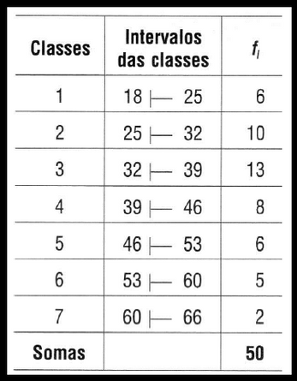
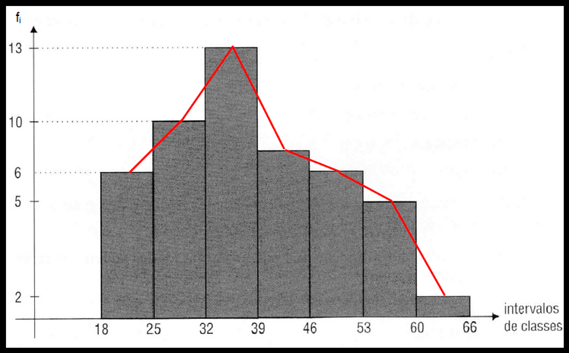
Distribuição de Frequência
Agrupa os dados em classes e contabiliza o número de ocorrências em cada classe.
Importante quando há uma grande quantidade de dados pois apresenta os dados de modo mais conciso, facilitando a visualização e cálculos.
Tanto os dados qualitativos quanto os quantitativos podem e devem ser agrupados em frequências.
Em dados quantitativos contínuos, divide-se a faixa de variação dos dados em intervalos de classes e a distribuição de frequência é realizada nestes intervalos.
Histograma: Representação gráfica da distribuição de frequências de um conjunto de dados (um gráfico de barras verticais ou horizontais).
Polígonos de Frequência: Semelhante ao histograma, mas construído a partir dos pontos médios das classes
https://www.gestaodesegurancaprivada.com.br/histograma-de-frequencia-conceito/
http://professorguru.com.br/estatistica/gr%C3%A1ficos%20estat%C3%ADsticos/exemplo%20de%20histograma%20e%20pol%C3%ADgono%20de%20frequ%C3%AAncias.html

Slide 14
Variáveis quantitativas
Medidas de Tendência Central ou de Posição: valor ao redor do qual os dados estão distribuídos.
Máximo: a maior observação
Mínimo: a menor observação
Moda: é o valor (ou categoria) que ocorre com maior frequência.
Média: soma de todos os valores da variável/número de observações.
Mediana: valor que deixa 50% das observações à sua esquerda
Quartis: divide um conjunto de valores dispostos em forma crescente em quatro partes.
Primeiro Quartil (Q1): valor que deixa 25% das observações à sua esquerda.
Terceiro Quartil (Q3): valor que deixa 75% das observações à sua esquerda.

Slide 15
Variáveis quantitativas
Medidas de Dispersão: valores que resumem a variabilidade de um conjunto de dados
Amplitude: diferença entre o valor máximo e o valor mínimo
Variância: média dos quadrados dos desvios em relação à média aritmética
Desvio Padrão: mede a variabilidade independente do número de observações na mesma unidade de medida da média
Coeficiente de Variação: mede a variabilidade percentual independente da unidade de medida ou da ordem de grandeza da variável

Slide 16
Excel

Slide 17
Pandas

Slide 18
Pandas
Pandas é uma biblioteca de alto desempenho que fornece suporte para manipular dados estruturados bem como ferramentas para analisá-los.
Características principais:
Indexação que permite fatiamento em diferentes perspectivas (slice e dice), agregações e seleção de subconjuntos de dados
Conversão e mapeamento de dados de um estado "crú" para outro formato onde é possível utilizá-los em ferramentas de mais alto nível (Data Munging/Wrangling )
Principais Estruturas:
Series e DataFrame
Notes:
Durante a exploração dos dados, encontramos alguns problemas que precisam ser resolvidos antes que os dados estejam prontos para um bom modelo. Este exercício é normalmente referido como "Dados Munging"→ Limpeza dos dados
gerenciamento de dados: limpar e deixar os dados preparados para a análise

Slide 19
Pandas: Como usá-lo
Não é um módulo built-in do Python mas com o Anaconda o Pandas é instalado automaticamente.
1º Passo) Importar o(s) módulo(s):
import pandas as pd
2º Passo) Carregar o conjunto de dados no ambiente Python
3º Passo) Realizar operações e visualizações desejadas
Apelido do módulo

Slide 20
Array
Agregado de elementos de dados identificados por, pelo menos, um índice.
Um elemento individual é identificado pela sua posição relativa ao primeiro elemento no agregado.
A posição é determinada pelo índice que pode ser uma sequência de números inteiros ou de qualquer valor ordinal
Também conhecida como arranjo.
Vetor: array unidimensional
Matriz: array bidimensional.
Exemplos:
Índices
Índices
0 | 1 | 2 | 3
6.0 | 10.0 | 9.5 | 6.0
Índices
 | P1 | P2 | P3 | PF
1 | 6.0 | 10.0 | 9.5 | 6.0
2 | 7.0 | 6.0 | 9.0 | 8.0
Elementos

Slide 21
Series do Pandas
Estrutura serial, similar a um vetor, lista, linha ou coluna de uma tabela, composta por:
valores: uma sequência de int, string, float, list, dict, objetos Python, etc.
índices (um por valor): uma sequência de números ou rótulos quaisquer (labels)
Os índices não precisam ser exclusivos. Por padrão, variam de 0 a itens -1
Exemplo: Duas Series que armazenam os gastos com alimentação em cada dia da semana
Series: array unidimensional indexado que armazena valores de qualquer tipo.
Índice Padrão
Índice Dado
0 |  | 10.0 |  |  | Seg |  | 10.0 |  | Seg |  | 10.0
1 |  | 23.0 |  |  | Ter |  | 23.0 |  | Ter |  | 23.0
2 |  | 22.4 |  |  | Qua |  | 22.4 |  | Seg |  | 22.4
3 |  | 10.0 |  |  | Qui |  | 10.0 |  | Ter |  | 10.0
4 |  | 15.0 |  |  | Sex |  | 15.0 |  | Sex |  | 15.0
5 |  | 12.0 |  |  | Sab |  | 12.0 |  | Sex |  | 12.0
6 |  | 25.0 |  |  | Dom |  | 25.0 |  | Dom |  | 25.0

Slide 22
Esquema simplificado do objeto Series
Py_Objetc_HEAD
values
index
ndim:1
size: 5
dTypes: 'O'
Py_Objetc_HEAD
values
ndim:1
size: 5
dTypes: 'O'
10
'jjj'
30
4.0
50
'a'
'b'
'c'
'd'
'e'
Index object
array
array

Slide 23
Criar/Acessar/Alterar/Incluir/Excluir

Slide 24
Construindo uma Series
sem especificação dos índices | pd.Series(valores)
com especificação dos índices | pd.Series(valores , index = array unidimensional
a partir de um arquivo Excel | pd.read_excel(caminho, sheet_name=0, usecols=None, index_col= n, squeeze=True, header=None, decimal=',')
 | caminho - localização do arquivo: composto pelo caminho (absoluto/relativo) e nome sheet_name= '....' – nome da planilha ( dafault 0) usecols= tupla com as colunas desejadas ( default- None) index_col = n - em geral 0 . O número da coluna do arquivo ( ou das selecionadas por usecols) a ser usada como labels do índice. None é o padrão usado quando o arquivo não possui tal coluna. squeeze = True - se o arquivo tem apenas uma coluna, retorna uma Series header = None - para arquivos que não possuem linha de cabeçalho decimal = ',' - quando o separador de casas decimais é a vírgula, Padrão: '.‘

Slide 25
Atributos e Exibição
Tamanho | series.size
Valores | series.values
Labels dos Índices | series.index
Primeiros Elementos | series.head(n) default, n=5
Últimos Elementos | series.tail(n) default, n=5
sF1_l:
0 9217
1 1118
2 665
3 3348
3599
sF1_d:
bmp 9217
gif 1118
jpg 665
png 3348
gif 3599

Slide 26
Operações Básicas
Acesso | series.loc[índice] series.loc[lista de índices] | Retorna o valor do elemento indexado por índice ou uma nova Series com os elementos da lista de índices.
 | series.iloc[posição] series.iloc[lista de posições] | Retorna o valor do elemento indexado pela posição no Index ou uma nova Series com os elementos da lista de posições de índices.
Inclusão Alteração | series.loc[índice]= valor series.loc[lista de índices]= valor ou lista de valores | Altera o valor/valores do elemento(s) indexado(s) por índice/lista de índices. Se o índice não existe, é incluído.
Exclusão | series.drop(índice ou lista de índices)* | Retorna uma cópia da series sem os elementos da lista de índices. * com inplace=True, realiza a operação na Series, não cria uma cópia

Slide 27
Exemplo: Acesso de valores da Series
sGnum
0 10.0
1 23.0
2 22.4
3 10.0
4 15.0
5 12.0
6 25.0
sGnum.loc[2]
22.4
sGnum.loc[0:2]
0 10.0
1 23.0
2 22.4
dtype: float64
sGnum.loc[[0,2]]
0 10.0
2 22.4
dtype: float64
sGnum.loc[99]
KeyError: 'the label [99] is not in the [index
sGdia.iloc[2]
22.4
sGdia.iloc[0:2]
Seg 10.0
Ter 23.0
dtype: float64
sGnum.iloc[0:2]
0 10.0
1 23.0
dtype: float64
sGdia.iloc[9]
IndexError: single positional indexer is out-of-bounds
sGdia.loc['Qua']
22.4
sGdia.loc['Seg':'Qua']
Seg 10.0
Ter 23.0
Qua 22.4
dtype: float64
sGdia.loc[['Seg','Qua']]
Seg 10.0
Qua 22.4
dtype: float64
sGdia.loc['oi']
KeyError: 'the label [oi] is not in the [index]'
sGdia
Seg 10
Ter 23
Qua 22.4
Qui 10
Sex 15
Sab 12
Dom 25

Slide 28
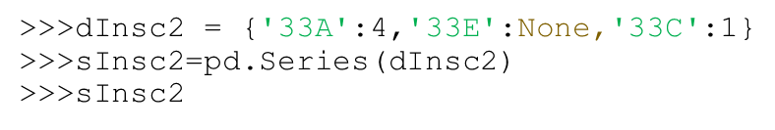
Exemplo: Alteração/Inclusão de valores na Series
dInsc2:
33A 4
33C 1
33E NaN
>>> sInsc2.loc['33E']=18
>>>sInsc2
33A 4.0
33C 1.0
33E 18.0
dtype: float64
>>>sInsc2.iloc[1:]=[5,3]
>>>sInsc2
33A 4.0
33C 5.0
33E 3.0
dtype: float64
>>>sInsc2.iloc[1:]=2
>>>sInsc2
33A 4.0
33C 2.0
33E 2.0
dtype: float64
>>>sInsc2.loc['33B']=9
>>>sInsc2
33A 4.0
33C 2.0
33E 2.0
33B 9.0
dtype: float64

Slide 29
Exemplo: Descarte de elementos da Series
s:
33A 40.0
33B 15.0
33C 18.0
33E NaN
33A 46.0
>>>s.drop(['33A','33E'])
33B 15.0
33C 18.0
dtype: float64
>>>s
33A 40.0
33B 15.0
33C 18.0
33E NaN
33A 46.0
dtype: float64
>>>s.drop(['33A','33E'],inplace=True)
33B 15.0
33C 18.0
dtype: float64
>>>s
33B 15.0
33C 18.0
dtype: float64

Slide 30
Métodos Úteis
sobre a Series
series.unique() | Retorna os valores exclusivos da Series
series.nunique() | Retornar o número de valores exclusivos na Series
series.sort_values()* | Retorna uma cópia da Series ordenada pelos valores *com inplace=True, realiza a operação na Series, não cria uma cópia
series.sort_index()* | Retorna uma cópia da Series ordenada pelos labels do index *com inplace=True, realiza a operação na Series, não cria uma cópia
series.reindex(labels) | Retorna uma cópia da Series na ordem especificada pela sequência de labels recebida Não pode ser aplicado sobre índices com repetição
sobre o Index
series.index.unique() | Retorna os valores exclusivos do Index
series.index.nunique([dropna]) | Retornar o número de valores exclusivos no Index
series.index.get_loc(label) | Retorna: a posição do label no índice, qdo são exclusivos ou um array de booleanos: qdo há repetição

Slide 31
Aplicando uma função sobre valores da Series

Slide 32
Aplicando função sobre elementos de uma Series
Sintaxe:
series.apply(função, args=(…))
Aplica a função nos valores da Series, retornando uma nova Series. Função pode ser do Python ou definida pelo programador que opere sobre valores individuais da series.
args = (...) argumentos opcionais fornecidos à função
s:
33A 6.324555
33B 3.872983
33C 4.242641
33E NaN
33A 6.782330
import math
s.apply('{:.2f}'.format))
33A 6.32
33B 3.87
33C 4.24
33E NaN
33A 6.78
dtype: : object
def altera(x,y):
if x%y==0:
return 90
else:
return x
# torna 90 os múltiplos de 3
s.apply(altera,args=(3,))
33A 40.0
33B 90.0
33C 90.0
33E NaN
33A 46.0
dtype: float64
s:
33A 40.0
33B 15.0
33C 18.0
33E NaN
33A 46.0

Slide 33
Simulação do funcionamento : s.apply(altera,args=(3,))
def altera(x,y):
if x%y==0:
return 90
else:
return x
40.0
40.0 3
s:
33A 40.0
33B 15.0
33A 45.0
15.0 3
90.0
sNova
33A 40.0
33B 90.0
33A 90.0
45.0 3
90.0
sNova = pd.Series()
Para cada elemento de s
novoValor= resultado da aplicação a função altera sobre o valor do elemento
sNova.loc[índice do elemento] = novoValor

Slide 34
Visualização Gráfica

Slide 35
Métodos para Gráficos no Pandas
Sintaxe:
series.plot(kind='line', figsize=None, title=None, legend=False, … )
kind= 'line' : linha (default) 'bar' : barra vertical 'barh' : barra horizontal
'hist' : histograma 'box' : boxplot 'area' : area plot 'pie' : pizza entre outros
figsize = (altura,largura) em polegadas
title = título do gráfico
legend= o que representa o eixo x
Há métodos específicos para os gráficos mais utilizados:
de linha - serie.plot.line()
de barra - serie.plot.bar()
histograma - serie.plot.hist()
de pizza - serie.plot.pie()
de dispersão - serie.plot.scatter() (apenas para DataFrame)

Slide 36
Gráficos Usuais
Atributos comuns | title="título", padrão '' figsize=(a,l), padrão None legend=True/False padrão False
Valores do eixo x: os índices da Series
Valores do eixo y: os valores da Series
Linha | series.plot() ou series.plot.line() | Desenha um gráfico de linha Principais atributos ajustáveis: color – a cor e pode ser r(red), b(blue), k(black)... linestyle – o formato da linha. Não contínua: '-'. linewidth – espessura da linha. marker – o formato dos pontos: 's' (square) - quadrados, '^'- triângulos, '*',etc.
Barra | Vertical: series.plot.bar() | Desenha um gráfico de barra Principais atributos ajustáveis: x - posição das barras no eixo X y - altura das barras no eixo Y width - espessura das barras color - cor
 | Horizontal: series.plot.barh()
Pizza | series.plot.pie() | Desenha um gráfico de pizza Principais atributos ajustáveis: autopct="%.1f“ - Valor percentual da faixa

Slide 37
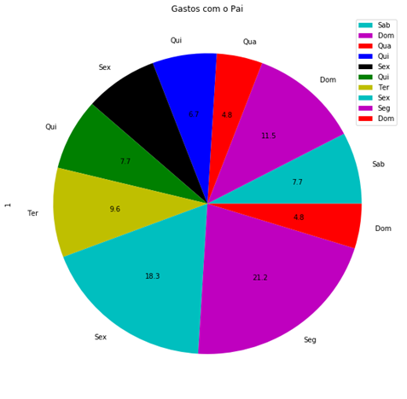
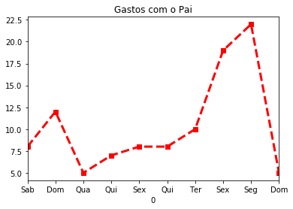
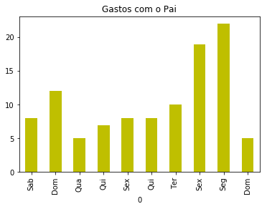
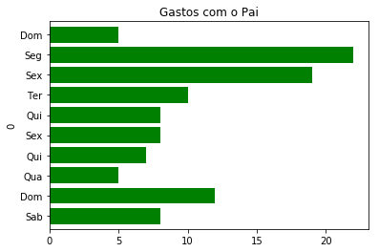
Exemplos
sGastos=pd.read_excel("gastosAlimPai.xlsx", header=None,index_col=0, squeeze=True, decimal=',')
sGastos.plot.line(title="Gastos com o Pai", linestyle='--',linewidth=3.0, color='r', marker='s')
sGastos.plot.bar(title="Gastos com o Pai", color='y', width = 0.5)
sGastos.plot.barh(title="Gastos com o Pai", color='g', width = 0.8)
sGastos.plot.pie(title="Gastos com o Pai", colors= ['c','m','r','b','k','g','y'],
legend = True, autopct="%.1f",figsize=(10,10))

Slide 38
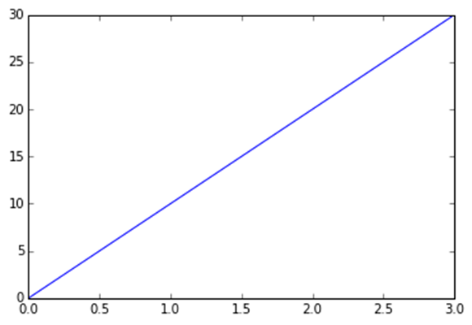
MatPlotLib
A biblioteca matplotlib do Python é utilizada para a visualização de dados e criação de gráficos 2D. Apresenta uma série de possibilidades gráficas como gráficos de barra, linha, pizza, histogramas, entre muitos outros.
Forma básica para utilizar o MatPlotLib:
1º Passo) Importar o(s) módulo(s):
import pandas as pd
import numpy as np
import matplotlib.pyplot as plt
2º Passo) Carregar o conjunto de dados e exibi-los:
#Entrega os dados a exibir
plt.plot([0,10,20,30])
#Exibe (Padrão: gráfico de linha)
plt.show()
Antes de exibir é possível realizar várias alterações no gráfico como criação da área, traçado dos pontos, mudança do label nos eixos, etc.

Slide 39
Descrição e Sumarização

Slide 40
Descrição e Sumarização Medidas de Tendência Central ou Posição
Média: series.mean()^{[1]} | >>>s.mean() 31.428571428571427 >>>s.mean(level=0) a 28.333333 b 22.500000 c 45.000000 dtype: float64
Mediana: series.median()^{[1]} | >>>s.median() 30.0 >>>s.median(level=0) a 30.0 b 22.5 c 45.0 dtype: float64
Moda: series.mode() | print(s.mode()) 0 30
s:
a 10
b 30
c 50
a 30
b 15
c 40
a 45
1 – Com level = 0, operação agrupada por índice

Slide 41
Descrição e Sumarização Medidas de Tendência Central ou Posição
Máximo: series.max()^{[1][2]} Mínimo: series.min()^{[1][2]} Índice 1º Mínimo: series.idxmin() Índice 1º Máximo: series.idxmax() | >>>s.max() – s.min() 40 #(50 – 10) >>>s.max(level=0) a 45 b 30 c 50
Quantil: series.quantile (q=%) padrão q=0.5 | >>>s.quantile() 30.0 print(s.quantile(0.9)) 47.0
s:
a 10
b 30
c 50
a 30
b 15
c 40
a 45
q:
a 1
b 3
c 5
a 3
b 1
c 4
a 4
1 – Com level = 0, operação agrupada por índice
2 – Operação aceita no atributo index

Slide 42
Descrição e Sumarização Medidas de Dispersão
Amplitude: val max - val min | >>>s.max() – s.min() 40 #(50 – 10)
Variância: series.var()^{[1]} | >>>s.var() 222.61904761904762
Desvio Padrão: series.std()^{[1]} | >>>s.std() 14.920423841803142
Covariância: series.cov(series) | >>>s.cov(q) 22.5
Correlação: series.corr(series) | >>>s.corr(q) 0.98721777257162646
s:
a 10
b 30
c 50
a 30
b 15
c 40
a 45
q:
a 1
b 3
c 5
a 3
b 1
c 4
a 4
1 – Com level = 0, operação agrupada por índice
2 – Operação aceita no atributo index

Slide 43
Descrição e Sumarização Totalizações
Soma: series.sum()^{[1]} | >>>s.sum() 220 >>>s.sum(level=0) a 85 b 45 c 90
Quantidade: series.count() | >>>s.count() 7
Contagem de valores exclusivos: series.value_counts() ^{[2]} (Tabela de frequências) Ordenada decrescentemente pela quantidade de ocorrências Exclui valores de NA por padrão Alguns Parâmetros – Todos Opcionais normalize: boolean, default False. Se True, frequências relativas sort: booleano, padrão True. Classificar ou não ascending: em ordem crescente de valores. , padrão False. dropna: booleano, padrão True. Não inclui contagens de NaN. | >>>s.value_counts() 30 2 15 1 45 1 10 1 50 1 40 1 dtype: int64 >>>s.index.value_counts() a 3 c 2 b 2 dtype: int64
s:
a 10
b 30
c 50
a 30
b 15
c 40
a 45
q:
a 1
b 3
c 5
a 3
b 1
c 4
a 4
1 – Com level = 0, operação agrupada por índice
2 – Operação aceita no atributo index

Slide 44
Descrição e Sumarização Resumo
Resumo: series.describe() | >>>s.describe() count 7.000000 mean 31.428571 std 14.920424 min 10.000000 25% 22.500000 50% 30.000000 75% 42.500000 max 50.000000 dtype: float64
s:
a 10
b 30
c 50
a 30
b 15
c 40
a 45

Slide 45
Exercícios
Horas de Sono
Horas telefone
Tempo de Login

Slide 46
Unir, Substituir e Atualizar Series
Sintaxe:
series.append(series) - Cria uma cópia com os elementos da Series recebida incluídos no final
series.replace(to_replace=valor,value=novo)* - Cria uma cópia, substituindo todas as ocorrências de valor por novo
series.update(series) - Altera atuais valores pelos valores da Series recebida, alinhando pelo índice
* com inplace=True, realiza a operação na Series, não cria uma cópia
s1:
Frios 1.5
Leite 1.0
Pão 10.0
s2:
Frios 1.5
Leite 4.0
Chá 1.5
Pão 3.0
s3:
Cereal 3.0
Ovo 2.0
Pão 10.0
Frios 90.0
>>>s1.update(s2)
Frios 1.5
Leite 4.0
Pão 3.0
>>>sC=s1.append(s2)
>>>sC
Frios 1.5
Leite 1.0
Pão 10.0
Frios 1.5
Leite 4.0
Chá 1.5
Pão 3.0
>>>sC.replace(to_replace=1.5,value=99)
Frios 99.0
Leite 1.0
Pão 10.0
Frios 99.0
Leite 4.0
Chá 99.0
Pão 3.0

